Slide 1
Come annaffiare le Piante

Slide 2
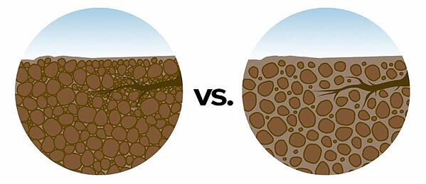
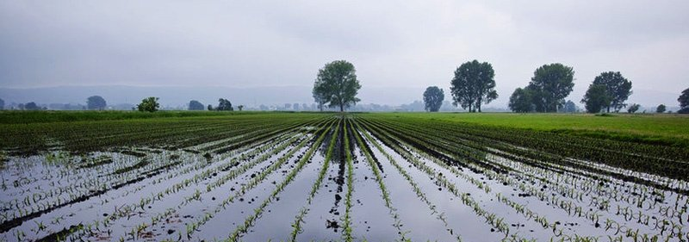
Cos’è il ristagno idrico e come evitarlo
La terra è formata da pori
I pori si possono aprire e chiudere
Bisogna assicurarsi che ci siano sempre pori aperti

Slide 3
Quando dare da bere alle piante
Ora ve lo spiego!!😆

Slide 4
Grazie per l’attenzione!! 😉

